Slide 1
IRREGULAR VERBS PRACTICE
UNIT 5.2

Slide 2
¿LO HACES? Pg. 278
Di si haces estas cosas en una fiesta de sorpresa.
(Tell whether you do the following at a surprise party.)
Modelo: salir con amigos antes de la fiesta
(No) Salgo con amigos antes de la fiesta.
1. poner la mesa con platos bonitos
2. dar diez regalos
3. salir de la fiesta muy temprano
4. venir a la fiesta con amigos
5. traer libros de historia
6. decir “¡Feliz cumpleaños!”

Slide 3
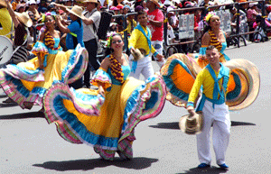
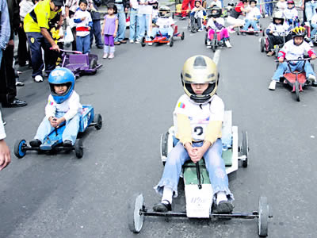
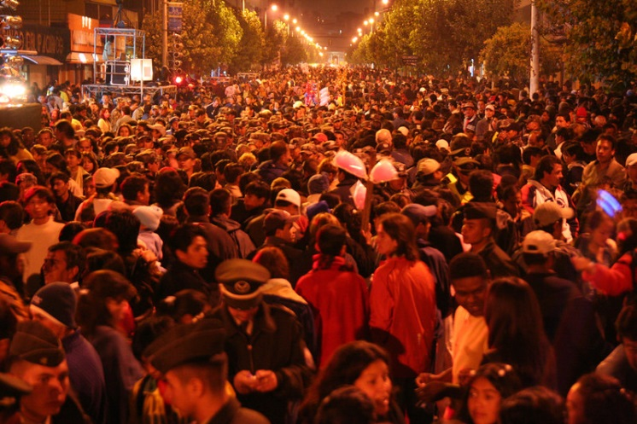
Fiestas de Quito
On December 6, quiteños celebrate Fiestas de Quito, a festival honoring the anniversary of the founding of Quito, Ecuador, in 1534. The week-long celebration includes many parades, concerts, and dances. Some residents perform serenatas quiteñas,musical tributes to their city. Other popular activities are fireworks displays and the Reina de Quito beauty pageant. Many young people build and decorate wooden cars to race in competitions for their age level.

Slide 4
¡Vamos a Celebrar! Fiestas de Quito
Traer Salir
Dar Venir
Decir Poner
Manuel y Fernando hablan por teléfono. Completa su conversación con la forma correcta del verbo apropiado. (Complete the conversation with the correct form of the appropriate verb.)
Manuel: ¿Cuándo 1. _____________________a mi casa? Tenemos que decorar los carritos para las Fiestas de Quito.
Fernando: 2. _____________________ de aquí en quince minutos y llego en media hora.
Manuel: Elena 3. _____________________que la carrera (race) empieza a las dos.
Fernando: Hay un desfile (parade) después. ¿Vas a traer tu guitarra?
Manuel: Sí, yo la 4. _____________________. Quiero tocar una serenata quiteña.
Fernando: ¡Y yo voy a cantar! ¿Qué hacemos después del desfile?
Manuel: Elena y yo 5. ___________________ una fiesta en casa. Ahora ella prepara la ensalada y yo 6. _______________ la mesa.
Fernando: Bueno, llego en media hora. ¡Hasta luego!

Slide 5
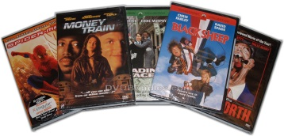
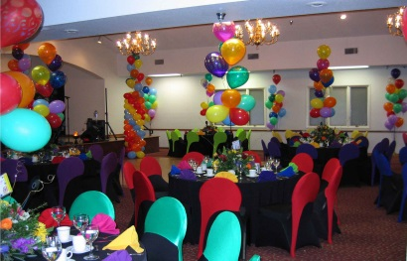
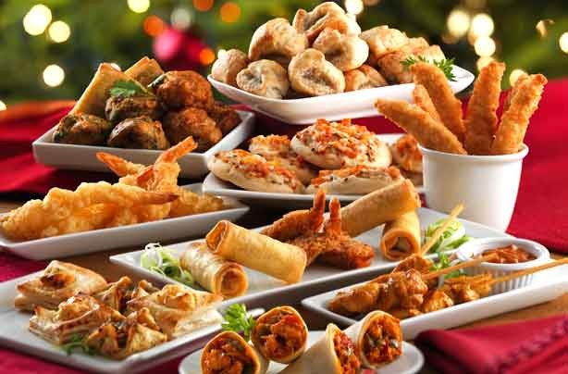
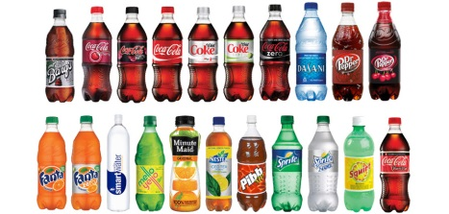
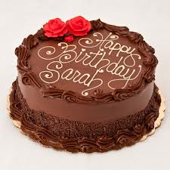
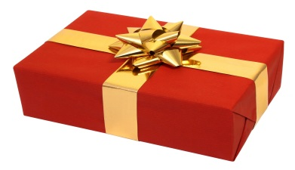
¡Hay Una fiesta en Clase!
Hay una fiesta en la clase de español. Pregúntale a otro(a) estudiante si trae estas cosas a la fiesta y por qué.(Ask a partner whether he or she is bringing these things to the class party, and why or why not.)
¿Traes los DVDs a la fiesta de clase?
No. No traigo DVDs a la fiesta, porque no quiero ver DVDS
1.
2.
3.
4.
5.
6.

Slide 6
¡Voy a dar una celebración!
Escribe un párrafo sobre una fiesta que vas a dar. Describe que vas a hacer para preparar. Contesta las preguntas. Necesitas escribir 9-10 orraciones
1. ¿Por qué das la fiesta?
2. ¿Dónde está la fiesta?
3. ¿Cuántos(as) invitados vienen a la fiesta
4. ¿Qué traen los invitados a la fiesta
5. ¿Dónde pones las decoraciones?
6. ¿Qué sirves para comer y beber?
7. ¿Qué hacen los invitados?
8. ¿Cuándo vienen los invitados?
9. ¿Cuándo salen los invitados?

Slide 7
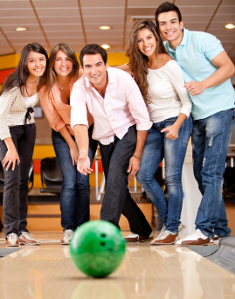
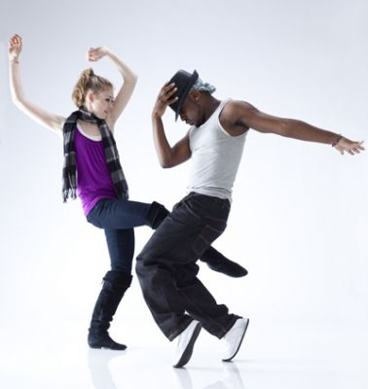
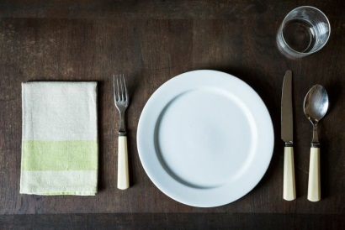
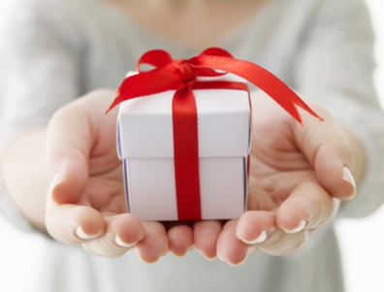
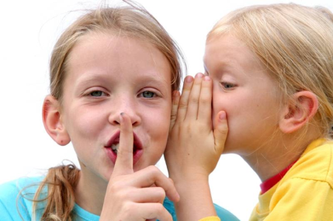
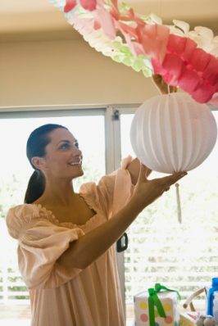
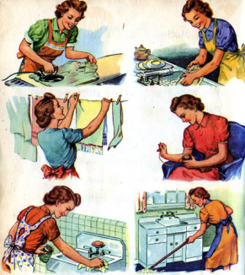
¿Con qué frecuencia?
Habla con otros(as) estudiantes sobre la frecuencia con que haces las siguientes actividades. (Tell how often you do these activities.)
¿Con qué frecuencia sales con amigos?
Yo salgo con amigos mucho
De vez en cuando
Muchas veces
Nunca
Siempre
Mucho
Todos los días
1.
2.
3.
4.
5.
6.

Slide 8
¿Y tú?
Contesta las preguntas. Escribe las repuestas en tu cuaderno. (Answer the questions. Write your answers in your notebook).
1. ¿Das muchas fiestas?¿A quién(es) invitas?
2. ¿Quién pone la mesa en tu casa?
3. ¿Qué traes a tus clases?
4. ¿A qué hora sales de la casa en la mañana?
5. ¿A qué hora vienes a la escuela?
6. ¿Qué dices cuando recibes un regalo?

